Slide 1
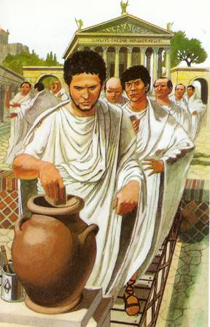
HONORES

Slide 2
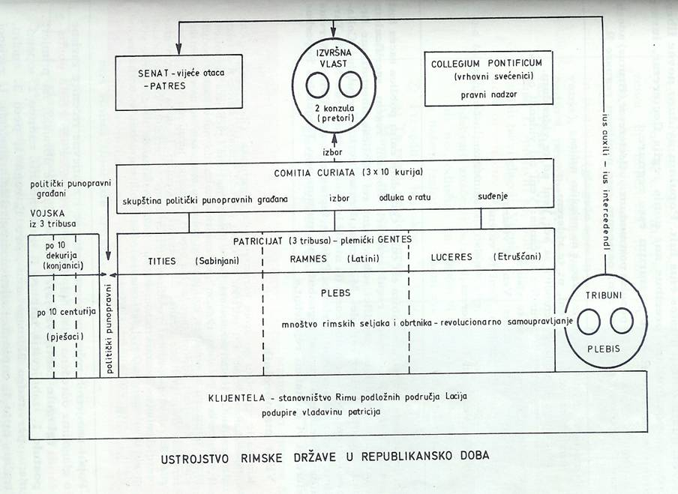

Slide 3
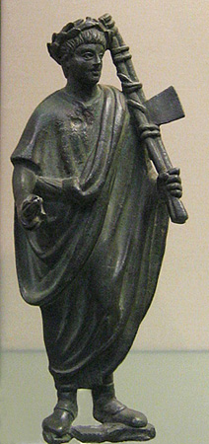
Magistratus
= državna služba dobivena
izborom naroda
  ne plaća se, ali nosi časti
= osoba koja vrši državnu službu
U sebi može sadržavati dvije
vrste vlasti:
potestas i imperium
http://www.vroma.org/images/raia_images/index5.html

Slide 4
Potestas
= svaka službena vlast
Uključuje:
  pravo promatranja auspicija
  pravo sazivanja naroda na skupove
  pravo izdavanja naredbi (edikata)
  pravo ometanja djelovanja partnera (~ veto)

Slide 5
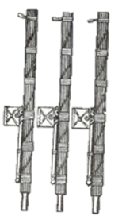
Imperium
= najviša vojna i sudska vlast, neograničena samo izvan Rima
  Senatus consultum ultimum
Uključuje:
  pravo okupljanja i zapovijedanja vojskom
  pravo suđenja
  pravo kažnjavanja
  pravo sazivanja senata i skupština
fasces

Slide 6
Službe prema važnosti
Diktator (dictator)
Cenzor (censor)
Konzul (consul)
Međuvladar (interrex)
Pretor (praetor)
Zapovjednik konjaništva (magister equitum)
Edil (aedilis)
Pučki tribun (tribunus plebis)
Kvestor (quaestor)
Vigintivir (vigintivir)
Vojnički tribun (tribunus militum)

Slide 7
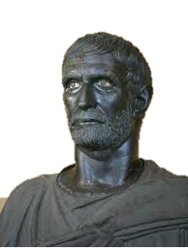
Konzulat
Uvijek su dvojica na godinu dana, u gradu se mijenjaju svaki mjesec, u ratu svaki dan
Upravljaju raspravama, predlažu zakone, donose zaključke
  imperij
U opasnosti imaju vrhovnu vlast
  senatus consultum ultimum: Videant consules, ne res
  publica quid detrimenti capiat
Od 367.g.pr.Kr. mogu ga dobiti i plebejci
Dobivaju prokonzulat
http://www.ancient.eu/uploads/images/904.jpg

Slide 8
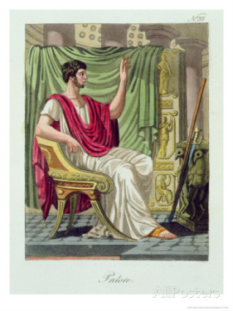
Pretura
Osnovna je služba sudska, u početku
zamjenici konzula
Praetor urbanus sudi među građanima,
a praetor peregrinus između građana i stranaca
U doba Cezara ih je već 16 (po provincijama)
Pri preuzimanju službe objavljuju edicta (edictum), načela kojih se drže
  Uz Zakone XII ploča (450.g.pr.Kr.) osnova su rimskog prava
Dobivaju propreturu

Slide 9
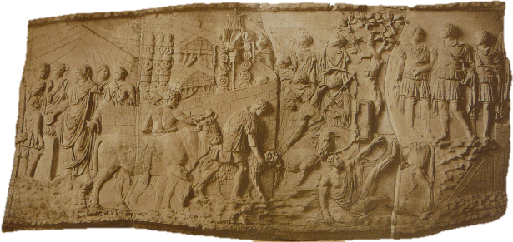
Cenzura
http://en.wikipedia.org/wiki/Suovetaurilia
Traje godinu i pol, bira se svakih 5 g.
Obnašaju je dvojica (obično konzulari)
Sastavljaju (na Martovom polju) popis građana i imovine da bi ih upisali u porezne i vojne popise
Ispituju vladanje građana
  na osnovu nemorala i neizvršavanja građanskih dužnosti mogu ga isključiti iz staleža ili oduzeti građansko pravo
Kraj procjene (lustrum) označava suovetaurilia

Slide 10
Kvestura
Isprva dvojica, od Sule 20
Služba im počinje 5. decembra
Istražuju ubojstva, tuže i sude
Nadziru državnu (i ratnu) blagajnu
Čuvaju arhive, vode računovodstvene knjige za državu
U provincijama to su pomoćnici namjesnika, u doba carstva ostaju dva careva tajnika
Dobivaju prokvesturu

Slide 11
Pučki tribunat
Osnovan 494.g.pr.Kr. za zaštitu plebejaca (koji ga jedini mogu vršiti)
Služba počinje 10. decembra
U početku 2, kasnije 10
Tribuni se ne mogu natjecati za druge magistrature (Sula)
Nemaju službene znakove ni imperij
  vlast samo na području Rima
Nepovredivi su (sacrosancti)
  imaju intercessio (~ veto – pravo sprečavanja odluke bilo kojeg magistrata osim diktatora)
  mogu novčano kazniti ili zatvoriti magistrata koji radi protiv naroda
  imaju pravo sazivanja narodnih skupština, kasnije (od 297.g.pr.Kr.) i senata te
  upravljaju izborom edila

Slide 12
Edilitet
U početku pomoćnici tribuna, također plebejci
Od 366.g.pr.Kr. postoje dva aediles curules
Poslovi:
  cura urbis - nadzor zgrada, prometa, vode
  cura annonae - briga o opskrbi i raspodjeli hrane
  cura ludorum - organizacija javnih priredbi
Obično bogati, jer su sami plaćali za igre

Slide 13
Vigintisexviri
Naziv obuhvaća 26 (od Augusta 20) raznih službi koje su bili zadužene za:
  sigurnost u gradu
  kovanje novca
  čistoću cesta
  suđenje u Kampaniji
  i sl.

Slide 14
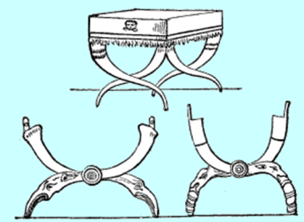
Podjela magistratura
Magistratus patricii
  skoro sve
Magistratus cum imperio
  konzuli, pretori i diktatori
Magistratus maiores
  službe s imperijem + cenzori
Magistratus curules
  veći magistrati + kurulski edili, zapovjednik konjaništva
Magistratus plebeii
  pučki tribunat i plebejski edilitet
Magistratus sine imperio
  svi ostali
Magistratus minores
  ostali
Magistratus non curules
  ostali

Slide 15
Cursus honorum
Redoslijed službi:
vojnički tribunat i vigintivirat ^{A}
kvestura | najmanje 28 g.
edilitet ili pučki tribunat ^{A} | najmanje 37 g.
pretura | najmanje 40 g.
konzulat | najmanje 42 g. života
^{A} - od doba Augusta
  između patricijskih magistratura razmak je 2 g.
  između patricijskih i plebejskih 1 g.
  između istih službi 10 g.

Slide 16
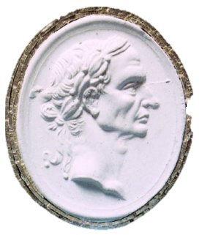
Nestalne magistrature
Diktator
  Imenuje ga konzul prema potrebi
  Služba mu traje najviše 6 mjeseci
  U početku je imao neograničen imperij, kasnije sputan tribunima
Zapovjednik konjaništva
  U početku zamjenik diktatora koji ga sam imenuje - u miru
  u ratu je što mu ime kaže
http://www.utexas.edu/courses/lat311moore/LAT311images/lat311images2/caesargem.jpg
Notes:
Ukinuo ih Marko Antonije 44.g.pr.Kr., nešto kasnije su ukinuti i interrex i cenzor

Slide 17
Međuvladar
  Imenuje se u slučaju smrti oba konzula
  Vlast mu traje samo 5 dana
  Obično ih bude više do izbora novih konzula
Upravitelj grada (praefectus urbis)
  Zamjenjivao je konzule kad bi bili s vojskom izvan Rima
  Kasnije mu je dužnosti preuzeo praetor urbanus
Decemviri i triumviri
  Povremeno se imenuju za donošenje zakona, suđenje, izvršenje kazne i sl.

Slide 18
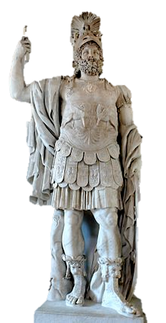
Principat
Uveden 27.g.pr.Kr.
Car je princeps inter parum
  nasljedstvo osigurava suvladarstvom
Uzima imperij na poziv senata ili vojske
te doživotnu tribunsku vlast
Sudjeluje u zakonodavstvu
Predlaže magistrate i porotnike
Naslovi: imperator, Augustus, Caesar
+ službe i počasti
Odora:
  toga preteksta u miru
  u ratu paludamentum, lovorov vijenac i mač, te fasci i pretorijanci
Mars Ultor na Nervinom forumu

Slide 19
Stranke
Od 287.g.pr.Kr. zakoni koje donese plebejska skupština vrijede za sve bez potvrde senata
Opreka između patricija i plebejaca zamjenjuje se oprekom između:
plemstva (nobilitas, boni, optimates)
i pridošlica-pučana (ignobiles, homines novi, populares)
Građanski ratovi u 1.st.pr.Kr.

Slide 20

ODLIČNI
STALEŽI
Ordo senatorius
= senatorski stalež čine
članovi senata (300 i više):
  u kraljevstvu izabrani patriciji (patres)
  kasnije popunjeni plebejcima (conscripti)
  sastaju se u kuriji ili hramu
Za kralja su imali savjetodavnu ulogu, u republici:
  odlučuju o ratu i miru i vanjskoj politici, nadziru vjerske obrede i trošenje državnog novca te potvrđuju zaključke skupština
U carstvu im ostaje izbor magistrata, zakonodavstvo i vrhovno sudstvo

Slide 21
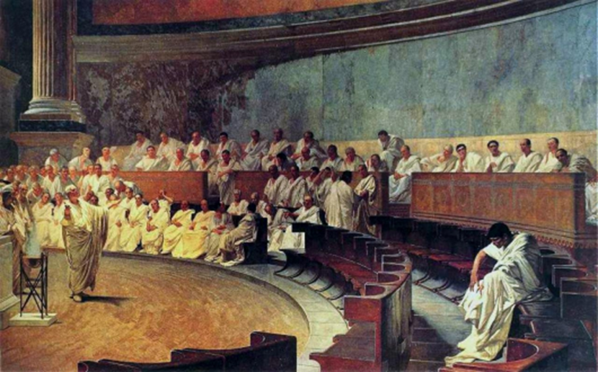
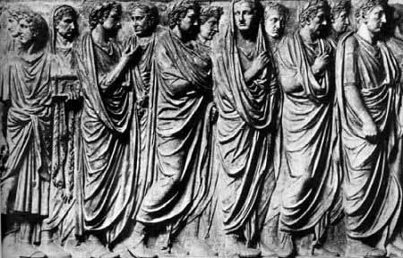
Senatori
http://upload.wikimedia.org/wikipedia/commons/a/a3/Maccari-Cicero.jpg
Ne smiju se baviti trgovinom i lihvarenjem, niti putovati iz Rima u doba državnih poslova, iz Italije samo kao poslanici
Imaju širok grimizni rub na odjeći, crvene cipele, odlična mjesta na igrama
www.pravos.unios.hr

Slide 22

Vitezovi
Ordo equester = viteški stalež
Biraju se između građana visokog roda za konjaničku službu u vojsci
  iza 2. punskog rata prema imovinskom stanju
  (400 000 sestercija)
Nose uzak grimizni rub na tunici i zlatan prsten
Imaju odlična mjesta u amfiteatru

Slide 23
Skupštine
Comitia curiata = najstarija, podijeljena po kurijama
  pravo sazivanja ima kralj (kojem ona dodjeljuje imperij)
  na kraju odlučuje samo o posinjenju
Comitia centuriata = skupština čitavog naroda
  bira veće magistrate, izdaje zakone i sudi u kriminalnim parnicama
Comitia tributa (plebeia) = samo plebejci
  kasnije cijeli narod po tribusima (općinama, 35)
  bira niže magistrate i donosi zakone

Slide 24
Sistem centurija
U Rimu su postojale 193 centurije
  podjela staleža prema imovini, po uzoru na vojničku organizaciju
Najbogatiji građani i vitezovi (equites) čine 98 centurija i imaju prvo pravo glasa
* Nakon 225.g.pr.Kr.
Svaki od 5 imovinskih razreda ima 70 centurija +18 bogatih i 5 siromašnih = 373
Svaki put druga centurija ima prvenstvo pri glasanju

Slide 25
Izborna kampanja
Candidatus se mora 24 dana prije izbora prijaviti magistratu koji njima upravlja
Nakon toga obilazi birače
Uvjeti: građansko pravo i 10 g. vojne službe
  kasnije navršenih 30 g. života
U službu (obično) nastupa 1. januarija sljedeće godine
  u međuvremenu je designatus

Slide 26
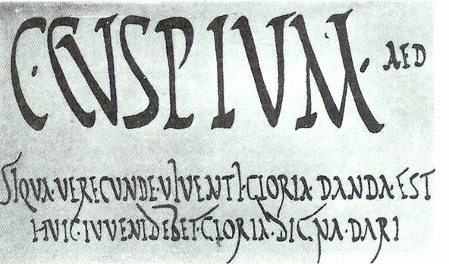
Izborni grafit iz Pompeja

Slide 27
Izbori
Skupštine se održavaju na određene, povoljne dane
Najavljuju se najkasnije 3 sajamska dana (24 dana) ranije s imenima kandidata ili prijedlogom zakona
Prije izbora održavaju se skupovi (contiones)
Svaka skupština počinje žrtvovanjem
Pri glasanju svaki sudionik dobiva 2 pločice koje odlaže u glasačku kutiju (cista):
- za zakon: VR (uti rogas) i A (antiquo)
- za parnicu: A (absolvo) i C (condemno)
  jedno od slova se izbriše (neodlučni brišu oba), glas je ono koje ostane
- za magistrate: prazne za imena kandidata

Slide 28
Rimsko pravo

Slide 29
Izvori
Osnova rimskog prava su Zakoni XII ploča (c. 450.g.pr.Kr.)
  uče se napamet u školi
Nadopunjavaju ih edikti gradskih i pokrajinskih pretora te edila
Od kraja republike zakonsku moć imaju i senatski zaključci i carske naredbe
Najvažnija zbirka r. prava je Corpus iuris civilis (Codex Iustinianus, Institutiones, Digesta) iz 6.st.A.D.
  skupljena za cara Justinijana

Slide 30
Podjela
Civilni sudovi (iudicia privata)
– prijestupi protiv prava građanina
  Dijele se na ius civile = pravo za rimske građane
  i ius gentium = pravo za sve (ostale) narode
Kriminalni sudovi (iudicia publica)
– prijestupi protiv države
Da bi netko bio pravno sposoban mora biti slobodan građanin (izvan očinske vlasti, npr.)
  punoljetnima se smatraju od 25. godine

Slide 31
Civilno pravo
Bavi se:
  posjedima (prodajom, pravom vlasništva)
  obavezama (ugovorima, dugovima, odštetama kod krađa, kleveta i povreda)
  brakom (odštetom za prekinute zaruke, rastavama, adopcijom, skrbništvom nad djecom, udovicama, ludima i sl.)
  nasljedstvom (oporukama)
    u početku naslijeđivati ne mogu stranci, neženje i ljudi bez djece, a kod najbogatijih ni žene

Slide 32
Privatni ili civilni sudovi
Rasprava pred magistratom (obično pretorom) zove se ius, a pred sucima iudicium
  obje su javne na komicijama, a magistrat je na tribunal-u (povišenoj platformi)
Pretor postavlja suce (iudices)
Tužitelj sam zove tuženika na sud, ili ga privodi silom ako ovaj ne želi doći
  postoji i jamčevina koju daje tuženik uz obećanje da će doći i gubi je ako se ne pojavi

Slide 33
Stranke mogu govoriti same ili imati zastupnike (procuratores)
  advocati su oni koji pružaju potporu, a ne govore
  patroni su oni koji se zalažu za stranku pred sucima
  odvjetnička je služba besplatna, iako postoje običaji privatnog darivanja
Postoji i dokazni postupak (probatio)
Na osudu (sententia) nema priziva
Kazna se izvršava odmah ako je moguće
  u slučaju neplaćanja moguća je ovrha
Stranke su se mogle izvan parnice, usmeno nagoditi oko odštete

Slide 34
Kriminalni sudovi
Također se dijele na ius i iudicium
Bave se:
  veleizdajom, pronevjerom, nepoštenim stjecanjem službi, zloupotrebom vlasti, nasiljem, incestom i preljubom, umorstvom, krivotvorenjem, svetogrđem, otmicama i prodajama ljudi
U početku im je predsjedao kralj, kasnije kvestori (quaestores parricidii; za veleizdajnike duumviri perduellionis)
  od 149.g.pr.Kr. postoje porotnički sudovi (50 sudaca) koji se kao i istraga zovu quaestio
  osam ih je stalnih, razlikuju se po nadležnosti

Slide 35
Bilo tko može biti tužitelj, a opravdanost tužbe prosuđuje pretor te imenuje glavnog tužitelja (ako ih je više)
Ako pretor prihvati tužbu, ona se zapisuje i optuženi postaje okrivljeni (reus): počinje ispitivanje (interrogatio)
Ako reus prizna da je kriv, parnica je gotova
Ako kaže da nije kriv, 3 su mogućnosti:
  On to dokazuje, parnica je gotova
  Magistrat mu ne vjeruje i osuđuje ga
  Magistrat nije siguran, rasprava se nastavlja kad se odredi dan do kojeg se skupljaju dokazi

Slide 36
Na raspravu dolaze tužitelj i okrivljenik (u žalobnom odijelu s obitelji) sa zastupnicima, podupirateljima i svjedocima
  kao dokazi služe dokumenti i izjave svjedoka pod zakletvom
Branitelja može biti od 4 do 12
Građani ne moraju svjedočiti protiv najbliže rodbine, niti robovi protiv gospodara
Glasa se pomoću pločica na kojima piše A – absolvo (oslobađam) i C – condemno (osuđujem)

Slide 37
Presuda se izvršava odmah, a kazne su:
  Globa (multa)
  izgnanstvo (aquae et ignis interdictio) ili
  smrt (bičevanjem i odsijecanjem glave, davljenjem; neuobičajenije vješanjem, spaljivanjem živih; razapinjanjem na križ za robove)
  kasnije su tu i osude na gladijatorske igre ili rudnike, te relegatio = privremeni progon uz zadržavanje građanskih prava
Okrivljenik može izbjeći osudu ako dobrovoljno ode u progonstvo (exsilium)
Nezadovoljni osudom mogli su se prizvati na narod (jedno od prava r. građanina)
  za ubojstvo na centurijatske komicije
  za globe na tributske
  ako je sudac bio diktator ili car, nema priziva

